Slide 1
Direction Asset Management Unité 69 Version Entrepreneur Le rôle d’annonceur Empiètement de type I et de type II non prévu Version 1.0
Ce document ne remplace pas la réglementation en vigueur!

Slide 2
Données de base
 Unité 69 Rôle l’annonceur V1.0.pptx
Groupe de travail | I-AM.111 | Campet Simon Festjens Ilse Laurent Alexis
Propriétaire du contenu | I-AM.111
Propriétaire du lay-out | I-AM.114
Le présent document est la propriété d’INFRABEL.

Slide 3
Tableau des versions
Numéro de version | Date | Description | Numéros des pages modifiées
1.0 | 15-07-2021 | Version 1.0
Proposé | Vérifié | Approuvé | Approuvé
Simon Campet Conseiller I-AM.111 (date / signature) | Ilse Festjens Teamlead I-AM.111 (date / signature) | Stéphane Michaux Manager I-AM.11 (date / signature) | Laurent Mockel Head of I-AM.1 (date / signature)
Le présent document est la propriété d’INFRABEL.

Slide 4
Contenu
Photo de famille “Entrepreneur" 0. Introduction 1. Système de protection avec annonceur
2. Incidents
3. Fin des travaux
4. Travaux particulièrement bruyants

Slide 5
Documents de référence
Documents de référence
Fascicule 576 – Règlement de la Sécurité au Travail (RST), Partie III, Titre IV, Chapitre I, Rubrique 1, Protection des agents travaillant dans les voies et à leurs abords
Avis 4 SE/2010 – 10ème supplément au RGPS Fascicule 576
Circulaire 2 I-AM/2019 – Travaux avec empiètements de type I – Hiérarchie des mesures de sécurité
Circulaire 1 I-AM/2020 – Directives pour la protection des travaux avec empiètements de type II
Fascicule 63 version 2.1 – Mesures de sécurité et de santé lors de l’exécution de marchés de travaux, de fournitures et de services
WIT 1009.fr – Mesure de sécurité “dispositif d’annonces” – version entrepreneurs

Slide 6
A la fin de cette session, vous serez capable de:
l’apprenant connaît ses tâches et ses obligations en tant qu’annonceur et peut les appliquer notamment :
pour veiller à la sécurité de ses collègues et engins de chantier (postes de travail) ;
pour annoncer les trains de manière à ce qu’il n’y ait plus de risque d’empiètement lors du passage du train ;
pour veiller au bon respect des directives.
l’apprenant sait comment réagir face aux incidents :
pas de réaction après l’alerte ;
visibilité réduite ;
audition insuffisante.
l’apprenant sait comment réagir, en tant qu’annonceur, pour:
travaux particulièrement bruyants.
Objectifs
d’apprentissage

Slide 7
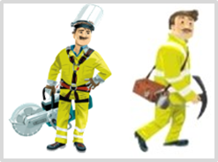
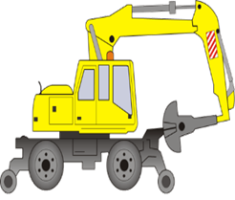
Photo de famille “Entrepreneur”
Photo de famille
LIGNE HIERARCHIQUE
ENTREPRENEUR
ANNONCEUR
ENTREPRENEUR
CHEF DE TRAVAIL –
RS ENTREPRENEUR
POSTE DE TRAVAIL
Remarque
Dans la présente unité:
L’abréviation “RS” est systématiquement utilisée en lieu et place de “Responsable de la Sécurité”
On parle de “Poste de Travail” pour désigner une unité, composée de:
soit 1 engin ;
soit 1 équipe au travail (max 4 agents travaillant en groupe) ;
soit 1 engin et 1 équipe au travail (collaborant).
Dans les schémas de ce module, nous utilisons régulièrement un engin de travaux pour afficher un poste de travail.

Slide 8
Contenu
Photo de famille “Entrepreneur" 0. Introduction 1. Système de protection avec annonceur
2. Incidents
3. Fin des travaux
4. Travaux particulièrement bruyants

Slide 9
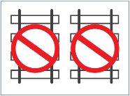
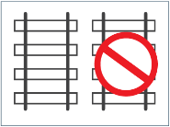
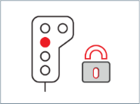
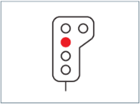
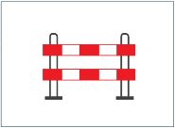
0.1 Introduction – Hiérarchie des mesures de sécurité
0. Introduction
Coupure Totale de Ligne
HIGH
Mise Hors Service de la voie
Séparation physique ou technique
Niveau de sécurité
Blocage des Mouvements Matérialisé
Blocage des Mouvements non Matérialisé
Dispositifs d’Annonces
1) Factionnaires – radio avec couverture
2) Factionnaires – radio sans couverture
3) Système d’annonces par factionnaire(s)
4) Vigie / Annonceur / ATWS
Dispositif de délimitation de la zone de chantier
LOW

Slide 10
0. Introduction
0.1 Introduction – Hiérarchie des mesures de sécurité
Dispositifs d’Annonces
1) Factionnaires – radio avec couverture
2) Factionnaires – radio sans couverture
3) Système d’annonces par factionnaire(s)
4) Vigie / Annonceur / ATWS
L’annonceur veille à la sécurité d’un ou deux postes de travail.
ANNONCEUR
ENTREPRENEUR
Une poste de travail est une unité, composé de :
soit 1 engin ;
soit 1 équipe au travail (max 4 agents travaillant en groupe) ;
soit 1 engin et 1 équipe au travail (collaborant).
POSTE DE TRAVAIL

Slide 11
0. Introduction
0.1 Introduction – Hiérarchie des mesures de sécurité
Dispositif d’annonces
1) Factionnaires – radio avec couverture
2) Factionnaires – radio sans couverture
3) Système d’announces par factionnaire(s)
4) Vigie /Annonceur / ATWS
Le système de protection avec annonceur peut être utilisé pour:
des travaux avec sans empiètement de type I ou II (c’est-à-dire des travaux réalisés dans la zone orange ou jaune sans empiètement prévu dans la zone dangereuse ou le gabarit) ;
éventuellement en complément d’une autre mesure de sécurité (empiètement type II).
ANNONCEUR
ENTREPRENEUR
Le rôle d’annonceur peut-être assuré par du personnel entrepreneur dans le cadre de travaux sans empiètement prévu.

Slide 12
0. Introduction
0.2 Rôle de l’agent responsable
L’agent responsable qui organise ou dirige les travaux (chef de travail entrepreneur), désigne nominativement l’agent qui va assurer le rôle d’annonceur.
CHEF DE TRAVAIL –
RS ENTREPRENEUR
il détermine la distance d’avertissement à respecter ;
il indique à l’annonceur les points de détection ;
il indique à l’annonceur la voie pour laquelle les mouvements doivent être annoncés (voie adjacente) ;
il délimite la zone de chantier, en fonction des distances de sécurité à respecter (selon le type d’empiètement et/ou le type d’engin en activité). Pour toute activité réalisée avec des engins de chantier (pouvant entraîner un empiètement de type II), une delimitation matérielle sera mise en oeuvre ;
il valide les tests de visibilité, d’audition et de dégagements réalisés avant le démarrage des activités.

Slide 13
0. Introduction
0.3 Rôle de l’annonceur (agent veillant à un ou deux engins de travaux et/ou postes de travail - max 2 au total)
L’agent qui assure le rôle d’annonceur :
- ne participe jamais aux travaux!
- il a, entre autres, les obligations suivantes:
ANNONCEUR
ENTREPRENEUR
être constamment attentif, ne pas se laisser distraire ;
regarder alternativement dans toutes les directions d’où peuvent arriver les mouvements, sans s’attarder trop longtemps dans une direction ;
annoncer les mouvements au plus tard où ils atteignent les points de detection et interrompre les activités des postes de travail pouvant occasionner des empiètements du gabarit ou de la zone dangereuse jusqu’au passage du convois au droit de la zone de chantier;
veiller en tous temps au respect des limites de la zone de chantier, définie par le responsible de sécurité ;
interrompre les activités en cas de perte (ou risque) de contact visuel et/ou auditif avec l’agent (les agents) places sous sa supervision ou les points de détection ;
en cas de doute, arrêter les travaux ;
veiller à sa propre sécurité (en restant hors la zone dangereuse);
...

Slide 14
0. Introduction
0.4 Annonceur: principes spécifiques
l’annonceur est chargé de la détection des mouvements approchant la zone de chantier, et de la transmission de l’alerte au personnel travaillant sur les différents postes de travail ;
l’annonceur est positionné à l’extérieur de la zone dangereuse de la voie en service à un emplacement d’où il peut :
percevoir les mouvements approchant de la zone de chantier à partir du point de détection spécifié par le chef de travail ;
d’où il a, à tout moment, une vue sur les postes de travail.
l’annonceur ne peut pas être positionné dans le poste de conduite d’un engin ;
l’annonceur est chargé du contrôle du respect des limites de la zone de chantier et de l’arrêt des activités pouvant occasionner un empiètement de type I et/ou II lorsqu’un convois est en approche ;
l’annonceur ne participe pas au travail ;
l’annonceur dispose des moyens de communication (klaxon, radio) lui permettant de relayer efficacement l’alerte au personnel travaillant sur les différents postes de travail ;
s’il dispose d’une radio, l’annonceur contrôle régulièrement la qualité de la liaison radio.
ANNONCEUR
ENTREPRENEUR

Slide 15
0. Introduction
0.5 Equipement de l’annonceur
L’annonceur doit porter un équipement de travail réglementaire jaune.
Pour l’équipement supplémentaire (par exemple, klaxon, radio), les instructions de l’employeur doivent être suivies.
ANNONCEUR
ENTREPRENEUR

Slide 16
0. Introduction
0.6 Opérateurs d’engins : dispositions générales
les opérateurs d’engins :
sont formés aux risques liés aux véhicules ferroviaires en mouvement, et plus particulièrement aux conséquences d’une collision entre un véhicule ferroviaire et un engin au travail ;
ont connaissance, des distances de sécurité à respecter lors des travaux et des déplacements des engins le long des voies ;
respectent à tout moment, les délimitations de la zone de chantier définies par le responsable sécurité et matérialisées sur le terrain (filet orange,..) ;
arrêtent les activités pouvant générer un empiètement de type II, dès qu’il est informé par l’annonceur de l’approche d’une circulation ;
interrompent les activités en cas de perte de contact visuel et/ou auditif avec l’agent “annonceur“;
doivent interrompre toute activité lorsque la stabilité des engins et/ou des charges manutentionnées n’est plus garantie ;
s’ils disposent d’une radio, participent au contrôle régulier la qualité de la liaison radio.
POSTES DE TRAVAIL
ENGINS DE CHANTIER

Slide 17
Contenu
Photo de famille “Entrepreneur" 0. Introduction 1. Système de protection avec annonceur
2. Incidents
3. Fin des travaux
4. Travaux particulièrement bruyants

Slide 18
Système de protection avec annonceur
1.1 Mise en place
LA MÉTHODE DE PROTECTION UTILISÉE EST...
LE RESPONSABLE DE LA SÉCURITÉ EST...
VOUS TRAVAILLEZ À... PERSONNES/ENGINS DE CHANTIER
LES TESTS DE DÉGAGEMENT DOIVENT SE DÉROULER SELON LA PROCÉDURE …
LE DÉLAI DE DÉGAGEMENT EST.. SECONDES
LA DISTANCE D’AVERTISSEMENT EST … MÈTRES
LA ZONE DE TRAVAIL EST...
LE CHEMIN POUR ATTEINDRE LA ZONE DE TRAVAIL EST... VIA ...
LE CHEMIN POUR QUITTER LA ZONE DE TRAVAIL EST... VIA ...
LE TRAVAIL À EXÉCUTER EST ...
LA MÉTHODE DE TRAVAIL EST ...
LES RISQUES LIÉS AU TRAVAIL SONT...
EN CAS D’INCIDENT OU D’ACCIDENT, LA PROCÉDURE À SUIVRE EST …
JEAN JANSSEN, AUJOURD’HUI TU ES ANNONCEUR
briefing – organisation
LES POINTS DE DÉTECTION CÔTÉ… SE TROUVENT À HAUTEUR DE …
ANNONCEZ LES TRAINS VENANTS DE (LA) VOIE(S)…, CÔTÉ …
OK!
CHEF DE TRAVAIL –
RS ENTREPRENEUR
LORSQUE L’AUDIBILITÉ DIMINUE,
FAITES TOUT DE SUITE L’ALARME POUR ARRETER LES TRAVAUX
LORSQUE LA VISIBILITÉ DIMINUE,
FAITES TOUT DE SUITE L’ALARME POUR ARRETER LES TRAVAUX
ANNONCEUR
ENTREPRENEUR
t

Slide 19
Système de protection avec annonceur
1.1 Mise en place
LA MÉTHODE DE PROTECTION UTILISÉE EST...
LE RESPONSABLE DE LA SÉCURITÉ EST...
VOUS TRAVAILLEZ À... PERSONNES
LES TESTS DE DÉGAGEMENT DOIVENT SE DÉROULER SELON LA PROCÉDURE …
LE DÉLAI DE DÉGAGEMENT EST.. SECONDES
LA DISTANCE D’AVERTISSEMENT EST … MÈTRES
LA ZONE DE TRAVAIL EST...
LE CHEMIN POUR ATTEINDRE LA ZONE DE TRAVAIL EST... VIA ...
LE CHEMIN POUR QUITTER LA ZONE DE TRAVAIL EST... VIA ...
LE TRAVAIL À EXÉCUTER EST ...
LA MÉTHODE DE TRAVAIL EST ...
LES RISQUES LIÉS AU TRAVAIL SONT...
EN CAS D’INCIDENT OU D’ACCIDENT, LA PROCÉDURE À SUIVRE EST …
L’ANNONCEUR EST JAN JANSSEN
briefing – organisation
VOUS DEVEZ CESSER LES ACTIVITES*….. LORSQUE VOUS ENTENDEZ L’ALARME
CHEF DE TRAVAIL–
RS ENTREPRENEUR
OK!
OK!
t
* Activités pouvant entraîner un risque d’empiètement

Slide 20
Système de protection avec annonceur
1.1 Mise en place
 | Points extrêmes de la zone de travail |  | Points de détection à gauche
 | Distance d’avertissement (DA à gauche) |  | Points de détection à droite
 | Distance d’avertissement (DA à droite) |  | Visibilité
Contexte de la situation exposée :
deux voies en service (entrevoie < 4,5 m)
prestation de jour
1 poste de travail (risque d’empiètement de type II dans la voie adjacente en service)
annonces des mouvements sur la voie A
Namur
DS = 1,5 m
Arlon
A
DA
DA
les agents
sont sur place
B
t

Slide 21
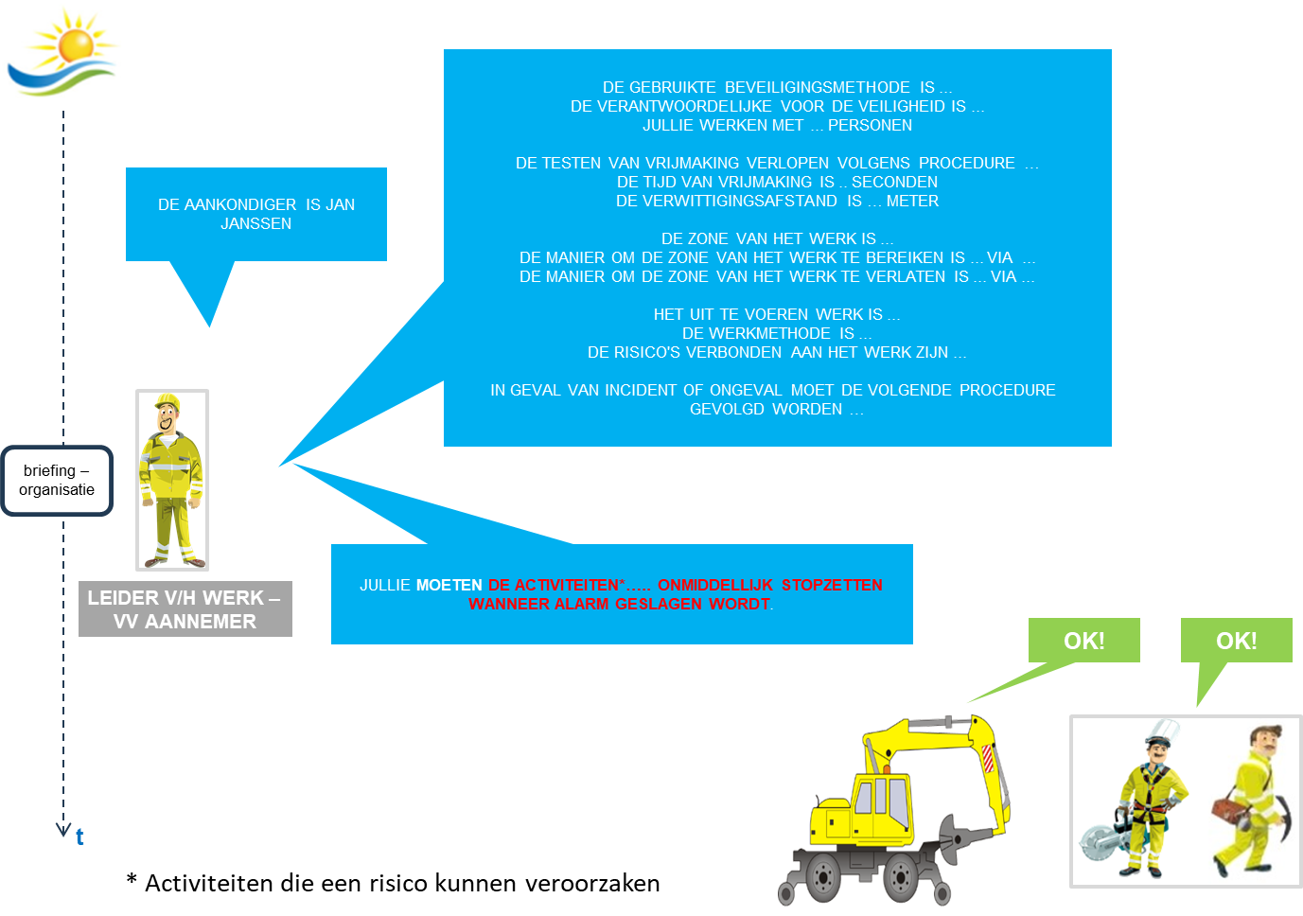
Système de protection avec annonceur
1.1 Mise en place
tests
préalables
ANNONCEUR
ENTREPRENEUR
Namur
DS
Arlon
A
tests
visibilité
B
t
L’annonceur regarde alternativement à gauche et à droite vers ses points de détection .
L’identification univoque des points de détection est indispensable. Cette identification incombe au RS (Responsable de la Sécurité) (voir le briefing).
Pendant les tests, tous les agents restent hors zone dangereuse, incl les engins de chantier.

Slide 22
Système de protection avec annonceur
1.1 Mise en place
tests
visibilité
TU M’ENTENDS?
tests
audition
OUI, JE T’ENTENDS
ANNONCEUR
ENTREPRENEUR
TU M’ENTENDS?
OUI, JE T’ENTENDS
Concernant les conditions inhérentes à une bonne audition entre les différents travailleurs, il convient de se reporter aux instructions données par l’employeur (par exemple l’utilisation d’une radio ou d’un cornet – voir également point 0.5).
ANNONCEUR
ENTREPRENEUR
tests
audition
t

Slide 23
Système de protection avec annonceur
1.1 Mise en place
Manque de visibilité et/ou d’audition
Pour chaque manque le RS doit être averti.
Pour chaque manque le RS doit trouver une solution.
Si le RS n’a pas de solution pour palier au(x) manque(s), il prend une des mesures suivantes quant à la poursuite des travaux :
il attend que la situation s’améliore et reprend ensuite les travaux ;
il change de système et reprend ensuite les travaux ;
il fait définitivement arrêter les travaux planifiés.
…
CHEF DE TRAVAIL–
RS ENTREPRENEUR
ANNONCEUR
ENTREPRENEUR
Remarque:
Les conditions de visibilité et d’audition doivent être vérifiées constamment.
Si, pendant l’exécution des travaux, pour quelque raison que ce soit, les conditions de visibilité et/ou audition ne sont pas garanties ( devient ), le RS fait immédiatement arrêter les activités pouvant occacioner un empiètement.

Slide 24
Système de protection avec annonceur
1.1 Mise en place
Pendant les tests préalables, la sécurité du personnel doit être garantie à tout moment. L’annonceur, qui a été installée préalablement et pour qui les tests de bonne visibilité et de bonne audition ont été validés, assure une bonne exécution des tests de libération.
Vu que les empiètements ne sont pas prévus, le dégagement se limite jusqu’au arrêter les activités pouvant acassioner des empiètements, donc sont dégagement effectif.
Le mode opératoire pour l’exécution des tests de libération doit être déterminé et expliqué par le RS à l’annonceur et aux agents concernés.
Si nécessaire, les tests de libération se font progressivement.
tests de
libération
tests de
libération
t

Slide 25
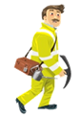
Système de protection avec annonceur
1.1 Mise en place
ANNONCEUR
ENTREPRENEUR
bonne visibilité
tests
préalables
OK
OK
OK
audition
suffisante
tests de
libération
tests
préalables
t

Slide 26
Système de protection avec annonceur
1.1 Mise en place
tests
préalables
ANNONCEUR
ENTREPRENEUR
LES TRAVAUX PEUVENT COMMENCER
Namur
DS
Arlon
début des
travaux
OK
A
B
L’annonceur doit continuellement surveiller les points de
détection et les postes de travail (les agents/engins de travaux).
t

Slide 27
Système de protection avec annonceur
1.1 Mise en place
ANNONCEUR
ENTREPRENEUR
Namur
DS
Arlon
début
des travaux
A
B
Les mouvements sont annoncés sur une seule voie, la voie adjacente.
 | Zone de travail
 | Possibilité d’engagement dans le gabarit de la voie
t

Slide 28
Système de protection avec annonceur
1.2 Alarme – annonce du mouvement
1.2. Alarme – Annonce du mouvement
ANNONCEUR
ENTREPRENEUR
ALARME !
ARRÊTER LES TRAVAUX!
!
Alarme !
Namur
Arlon
A
DS
alarme
train de Namur
B
Lorsqu’un mouvement est en approche, l’annonceur donne l’alarme.
Pendant le passage du mouvement, l’annonceur va perdre le contact visuel avec le point de détection sur la voie A – côté Namur.
t

Slide 29
Système de protection avec annonceur
1.2 Alarme – annonce du mouvement
ANNONCEUR
ENTREPRENEUR
mise à l’arrêt des activités pouvant provoquer un risque d’empiètement
Namur
Arlon
DS
A
B
Dès que les agents perçoivent le signal d’alarme de l’annonceur, toute activité susceptible de provoquer un empiètement (par perte de vigfilance, mauvaise manipulation de charge, mauvaise manipulation de la machine, etc…) doit être arrêtée.
t

Slide 30
Système de protection avec annonceur
1.2 Alarme – annonce du mouvement
ANNONCEUR
ENTREPRENEUR
!
Namur
Arlon
A
DS
mouvement
en passage
B
visibilité du point de détection
côté Namur
Pendant le passage du mouvement, l’annonceur va perdre le contact visuel avec le point de détection sur la voie A – côté Arlon.
visibilité du point de détection
côté Arlon
t

Slide 31
Système de protection avec annonceur
1.3 Rétablissement de la visibilité
1.3 Rétablissement de la visibilité
ANNONCEUR
ENTREPRENEUR
Situation de départ
!
Namur
Arlon
A
DS
visibilité
insuffisante
B
Mouvement sur la voie A.
L’annonceur a perdu ou va perdre le contact visuel
avec son point de détection côté Namur.
visibilité du point de détection
côté Namur
visibilité du point de détection
côté Arlon
Pendant le passage du mouvement, la vigie va perdre
le contact visuel avec son point de détection côté Arlon.
t

Slide 32
Système de protection avec annonceur
1.3 Rétablissement de la visibilité
ANNONCEUR
ENTREPRENEUR
Namur
Arlon
DS
visibilité
insuffisante
A
B
visibilité du point de détection
côté Namur
visibilité du point de détection
côté Arlon
Lors du passage du mouvement, l’annonceur perd le contact visuel avec son point de détection côté Arlon.
t

Slide 33
Système de protection avec annonceur
1.3 Rétablissement de la visibilité
ANNONCEUR
ENTREPRENEUR
OK!
Namur
Arlon
A
DS
visibilité
rétablie
B
visibilité du point de détection
côté Namur
L’annonceur informe verbalement l’opérateur que la visibilité des points de détection est rétablie (la visibilité ne peut plus être interrompue par le passage du train annoncé).
visibilité du point de détection
côté Arlon
t

Slide 34
Système de protection avec annonceur
1.4 Reprise du travail
1.4 Reprise du travail
ANNONCEUR
ENTREPRENEUR
Namur
Arlon
A
DS
reprise
du travail
B
t

Slide 35
Système de protection avec annonceur
1.4 Reprise du travail
ANNONCEUR
ENTREPRENEUR
Namur
DS
Arlon
travaux
A
B

Slide 36
Contenu
Photo de famille “Entrepreneur" 0. Introduction 1. Système de protection avec annonceur
2. Incidents
3. Fin des travaux
4. Travaux particulièrement bruyants

Slide 37
2.1 Pas de réaction à l’alarme – Travaux non arrêtés
2. Incidents
2.1 Pas de réaction à l’alarme
Contexte
Pas de retour constaté suite à l’alarme donnée par l’annonceur, par exemple en raison d’un problème technique.
Bonne
Visibilité
ANNONCEUR
ENTREPRENEUR
analyse
du problème
Concertation entre l’annonceur et les agents au sujet de ce qui s’est passé et détermination de la (des) cause(s) de l’incident.
AANKONDIGER
AANEMER
Audition
suffisante
NON OK

Slide 38
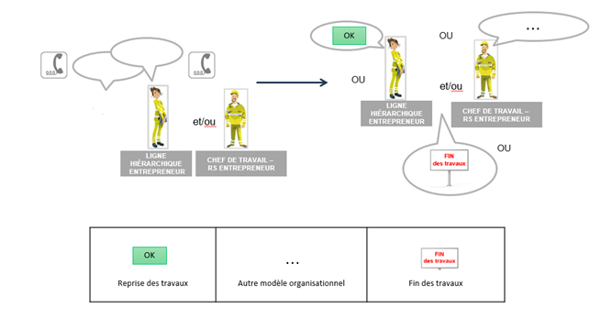
2. Incidents
2.1 Pas de réaction à l’alarme
Les agents doivent informer immédiatement leur RS et leur ligne hiérarchique à propos de l’incident et de ses éventuelles causes.
Afin de s’assurer que cette procédure soit suivie, le RS Entrepreneur doit veiller à rappeler lors du briefing que les procédures internes doivent être strictement appliquées en cas de circonstances dégradées.
Bonne
Visibilité

ANNONCEUR
ENTREPRENEUR

information vers le RS et/ou la LH
et/ou
Audition
suffisante
LIGNE HIÉRARCHIQUE
ENTREPRENEUR
CHEF DE TRAVAIL –
RS ENTREPRENEUR
NON OK
La décision de reprendre les travaux après l’incident n’appartient PAS à l’annonceur ou aux agents.
Ils doivent attendre les instructions de leur ligne hiérarchique conformément aux procédures internes.
ANNONCEUR
ENTREPRENEUR

Slide 39
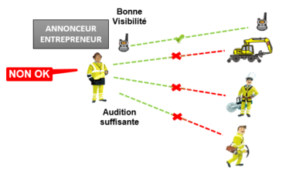
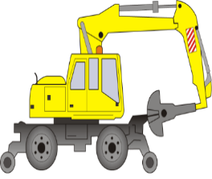
NON OK
2. Incidents
2.2 Visibilité réduite
2.2 Visibilité réduite
visibilité
réduite
ANNONCEUR ENTREPRENEUR
audition suffisante
AANKONDIGER
AANEMER
L’annonceur risque de perdre le contact avec un ou plusieurs points de détection et/ou les postes de travail à cause de circonstances particulières (pluie, neige, brouillard, vapeur, poussières…)
Namur
Arlon
visibilité
réduite
A
B
ANNONCEUR ENTREPRENEUR
Si certaines conditions de visibilité minimale ne sont pas ou ne sont plus remplies, le (ou les) agent(s) doit(vent) arrêter leurs activités qui pouvant occassioner un empiètement.
ALARME !
ARRET
ALARME !
Namur
Arlon
arrêt des travaux
A
B

Slide 40
2. Incidents
2.2 Visibilité réduite
L’annonceur contacte le RS entrepreneur et/ou sa LH pour concertation.


concertation
avec le RS et/ou la LH
et/ou
ANNONCEUR
ENTREPRENEUR
LIGNE HIERARCHIQUE
ENTREPRENEUR
CHEF DE TRAVAIL–
RS ENTREPRENEUR
t
t

Slide 41
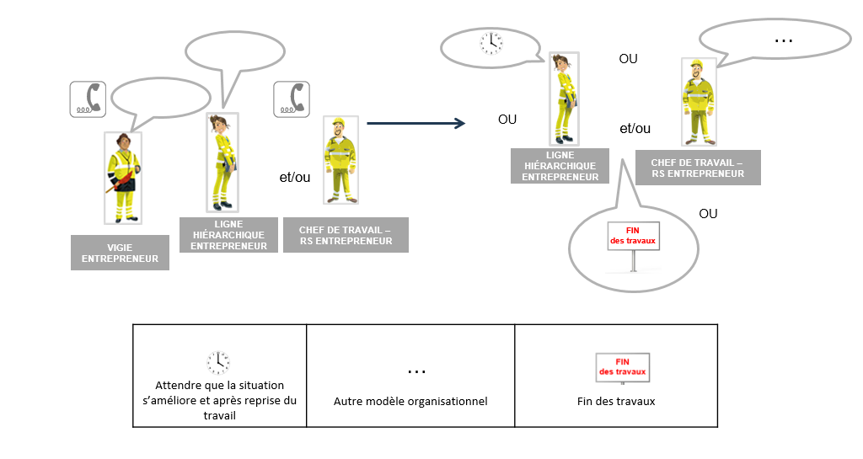
2. Incidents
2.2 Visibilité réduite
Après sa concertation, le RS entrepreneur prend une décision quant à la poursuite des travaux.
ANNONCEUR
ENTREPRENEUR

Slide 42
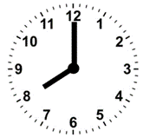
2. Incidents
2.3. Audition insuffisante
2.3 Audition insuffisante
ANNONCEUR
ENTREPRENEUR
Namur
Arlon
A
DS
travaux
B
t

Slide 43
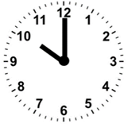
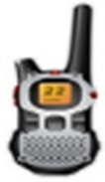
2. Incidents
2.3. Audition insuffisante
2.3 Audition insuffisante
ANNONCEUR
ENTREPRENEUR
Namur
Arlon
A
DS
nuisances
sonores
B
NOT OK
bonne
visibilité
audition
insuffisante
t

Slide 44
2. Incidents
2.3. Audition insuffisante
2.3 Audition insuffisante
ANNONCEUR
ENTREPRENEUR
ALARME!
ARRÊTER LES TRAVAUX!
Namur
Arlon
A
DS
alarme
audition
insuffisante
B
En cas de doute sur l’audition, l’annonceur arrête toutes les activités qui pouvant ocasioner un empiètement.
t

Slide 45
2. Incidents
2.3. Audition insuffisante
L’annonceur contacte le RS entrepreneur et sa LH pour concertation.


concertation avec le RS et/ou la LH
et/ou
ANNONCEUR
ENTREPRENEUR
LIGNE
HIERARCHIQUE
ENTREPRENEUR
CHEF DE TRAVAIL –
RS ENTREPRENEUR
t
t

Slide 46
2. Incidents
2.2 Audition insuffisante
Après sa concertation, le RS entrepreneur prend une décision quant à la poursuite des travaux.
ANNONCEUR
ENTREPRENEUR

Slide 47
Contenu
Photo de famille “Entrepreneur" 0. Introduction 1. Système de protection avec annonceur
2. Incidents
3. Fin des travaux
4. Travaux particulièrement bruyants

Slide 48
3. Fin des travaux
ANNONCEUR
ENTREPRENEUR
Situation de départ
Namur
Arlon
A
DS
travaux
B
t

Slide 49
3. Fin des travaux
ANNONCEUR
ENTREPRENEUR
Situation de départ
Namur
Arlon
A
DS
travaux
terminés
B
t

Slide 50
3. Fin des travaux
ANNONCEUR
ENTREPRENEUR
Situation de départ
PLUS D’EMPIETEMENT!
Namur
Arlon
A
DS
travaux
terminés
B
t

Slide 51
3. Fin des travaux
ANNONCEUR
ENTREPRENEUR
LE SYSTEME DE PROTECTION EST ARRÊTÉ!
Situation de départ
Namur
Arlon
A
DS
travaux
terminés
B
t

Slide 52
3. Fin des travaux
FIN
des travaux
ANNONCEUR
ENTREPRENEUR
► ► ► ► ► ► ►
Namur
DS
Arlon
fin
A
B
t

Slide 53
Contenu
Photo de famille “Entrepreneur" 0. Introduction 1. Système de protection avec annonceur
2. Incidents
3. Fin des travaux
4. Travaux particulièrement bruyants

Slide 54
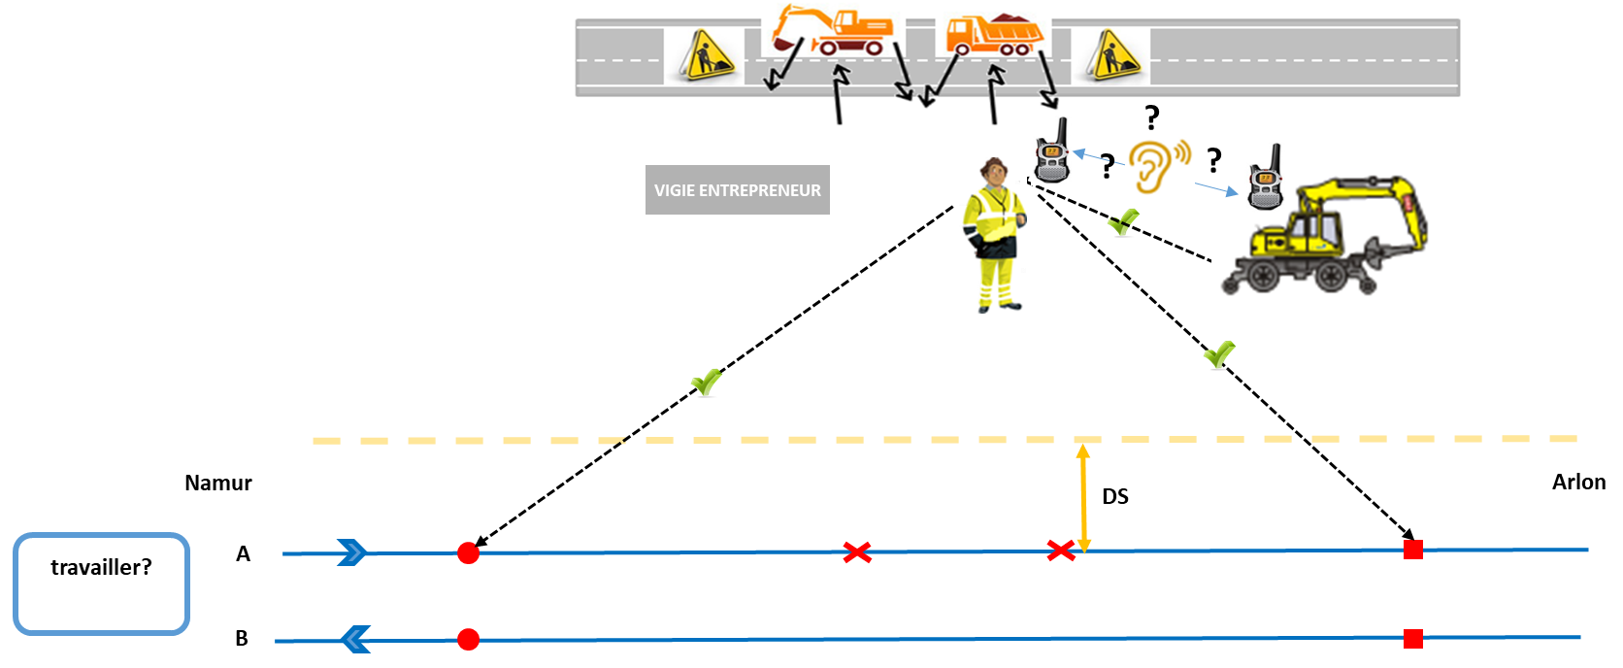
4. Travaux particulier bruyants
Travaux particulier bruyants
Audition insufissant
t

Slide 55
4. Travaux particulièrement bruyants
L’agent risque de ne pas entendre l’alarme.
Lors de la planification de travaux particulièrement bruyants, la ligne hiérarchique veillera à opter pour une autre méthode de protection (mise hors service ou application d’un blocage des mouvements).
Pour des activités de courte durée pour des travaux avec une risque d’empiètement type I :
l’annonceur communique l’alarme aux agents au travail en leur tappant sur l’épaule ou en leur tirant le bras.
L’annonceur fait attention de ne pas se mettre en danger en faisant ceci.

Slide 56
?
QUESTIONS ?

